Slide 1
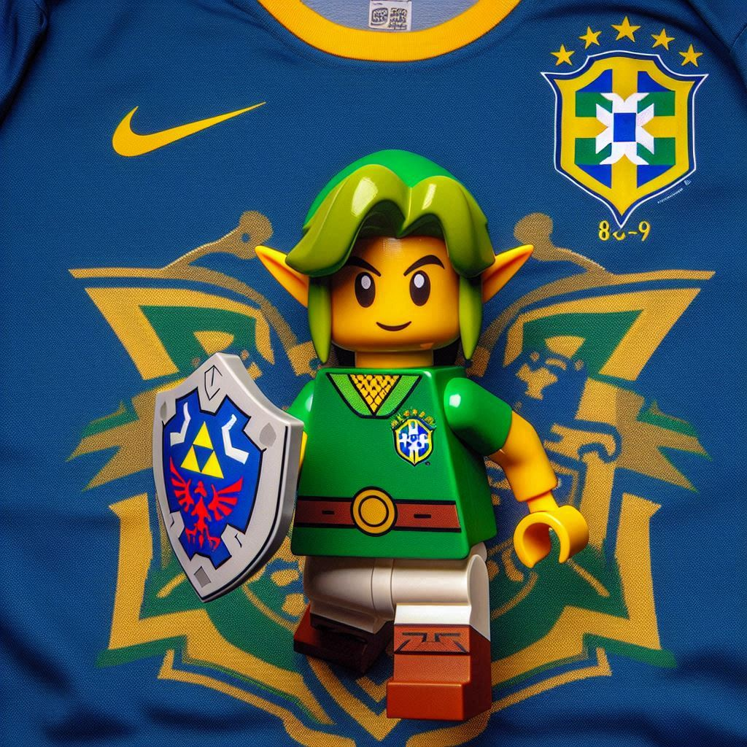
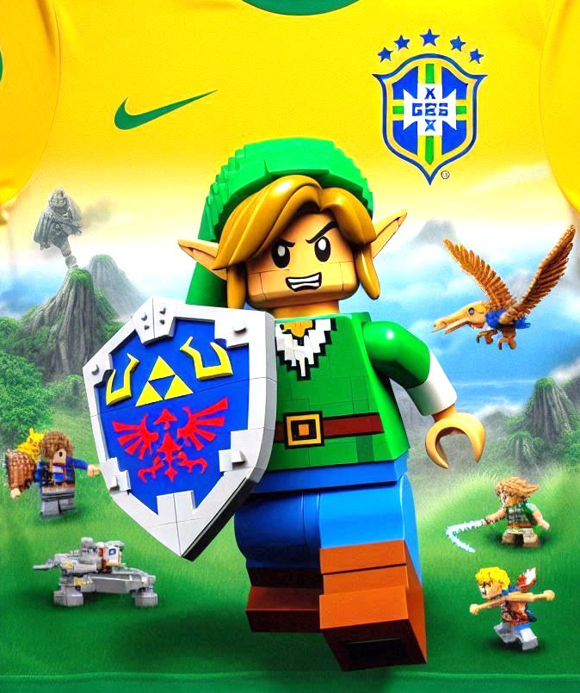
As aventuras do Link na Copa do Mundo de 2026
Victor Cardoso

Slide 2
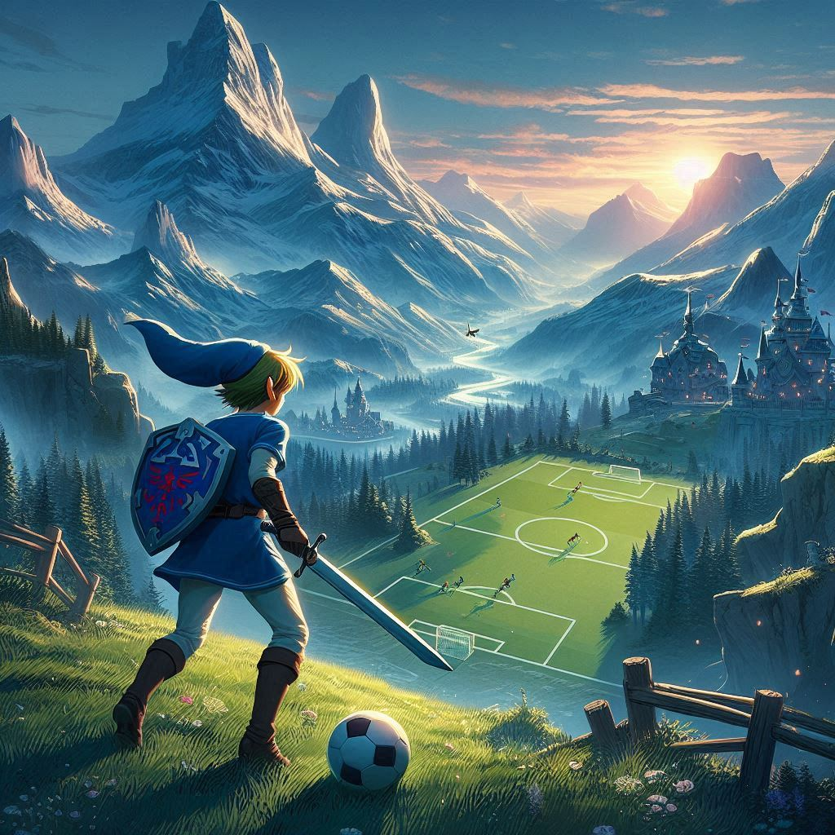
Capítulo 01
O Chamado da Seleção Zeldaland
O Chamado da Seleção Zeldaland

Slide 3
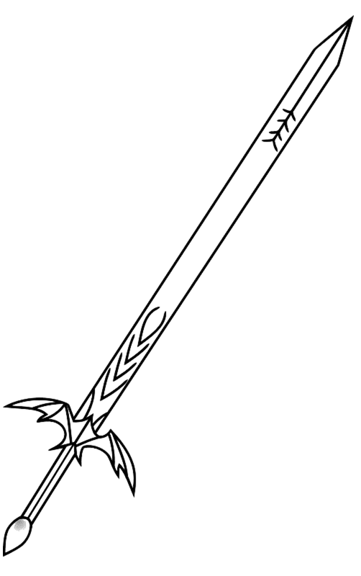
Introdução
Introdução
Link, o herói de Hyrule, tinha acabado de derrotar Ganondorf e restaurar a paz no reino. Mal sabia ele que uma nova aventura o aguardava, diferente de qualquer outra que já havia enfrentado. Uma luz brilhante apareceu diante dele e uma voz ressoou no ar.
O Chamado
O Chamado
"Link, você é necessário novamente. Desta vez, não será para salvar Hyrule, mas para representar Zeldaland na Copa do Mundo de 2026!" disse a voz misteriosa. Confuso, Link foi transportado para um novo mundo, onde ele se viu transformado em uma figura de LEGO.
Preparativos
Preparativos
Antes que pudesse processar todas essas mudanças, Link foi levado para um estádio enorme onde ele encontrou a Princesa Zelda, também transformada em LEGO. "Link, precisamos de você! Nosso time foi convocado para a Copa do Mundo e você é nossa esperança de vitória", explicou Zelda.

Slide 4

Capítulo 02
Treinamento no Campo de Hyrule
Treinamento no Campo de Hyrule

Slide 5
O Campo de Treinamento
O Campo de Treinamento
Link e Zelda foram levados ao Campo de Treinamento de Hyrule, agora com um tema de futebol. Os campos eram enormes e cheios de obstáculos que lembravam as aventuras de Link no Ocarina of Time, mas agora adaptados para o futebol.
Os Companheiros de Time
Os Companheiros de Time
No campo, Link conheceu seus companheiros de equipe: Darunia, o Goron fortão como zagueiro; Ruto, a princesa Zora, como goleira; e Impa, a ninja Sheikah, como meio-campista. Cada um tinha habilidades únicas que lembravam suas características no jogo original.
Primeiros Treinos
Primeiros Treinos
Link praticou suas habilidades com a Master Sword, agora uma chuteira especial, e aprendeu a usar itens como bombas e o arco em campo. Treinando dribles, passes e chutes, ele começou a se adaptar ao novo desafio.

Slide 6
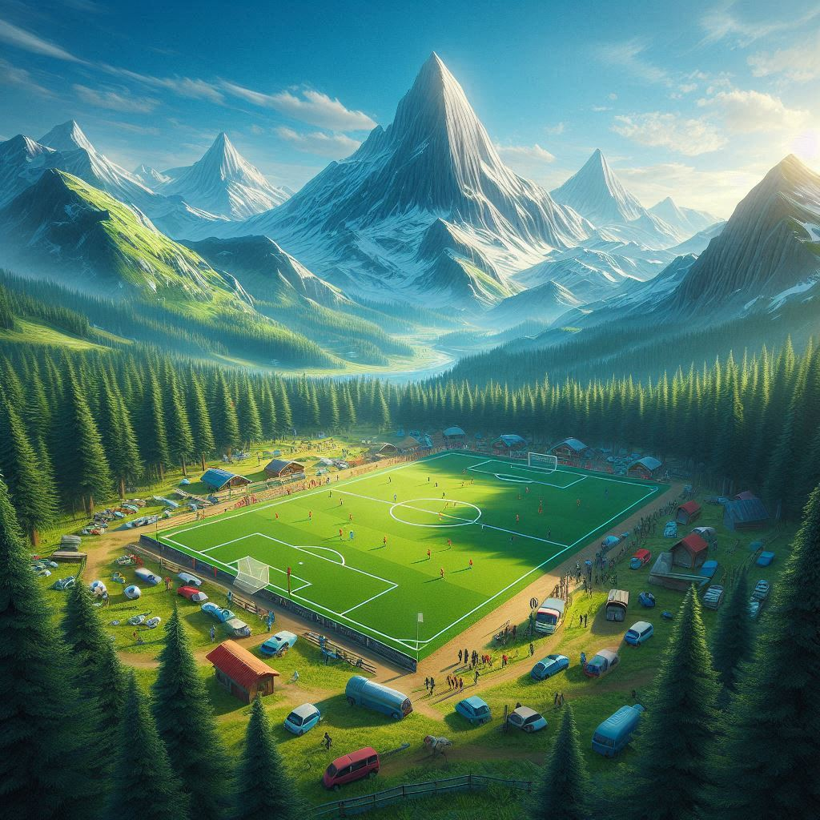
Capítulo 03
A Primeira Partida
A Primeira Partida

Slide 7
Estreia
Estreia
Chegou o dia da primeira partida. O estádio estava lotado e a atmosfera eletrizante. Zeldaland enfrentaria o Reino dos Koopas, liderados por Bowser. O árbitro, uma versão LEGO do Sábio Rauru, deu início ao jogo.
O Desafio
O Desafio
Os Koopas eram adversários formidáveis, usando suas habilidades para tentar derrotar Zeldaland. Link, com sua destreza, conseguiu driblar vários adversários, mas Bowser era um verdadeiro tanque em campo.
A Vitória
A Vitória
Com uma combinação de trabalho em equipe e táticas aprendidas em suas aventuras, Link conseguiu marcar o gol da vitória nos minutos finais, levando Zeldaland à primeira vitória na Copa do Mundo.

Slide 8
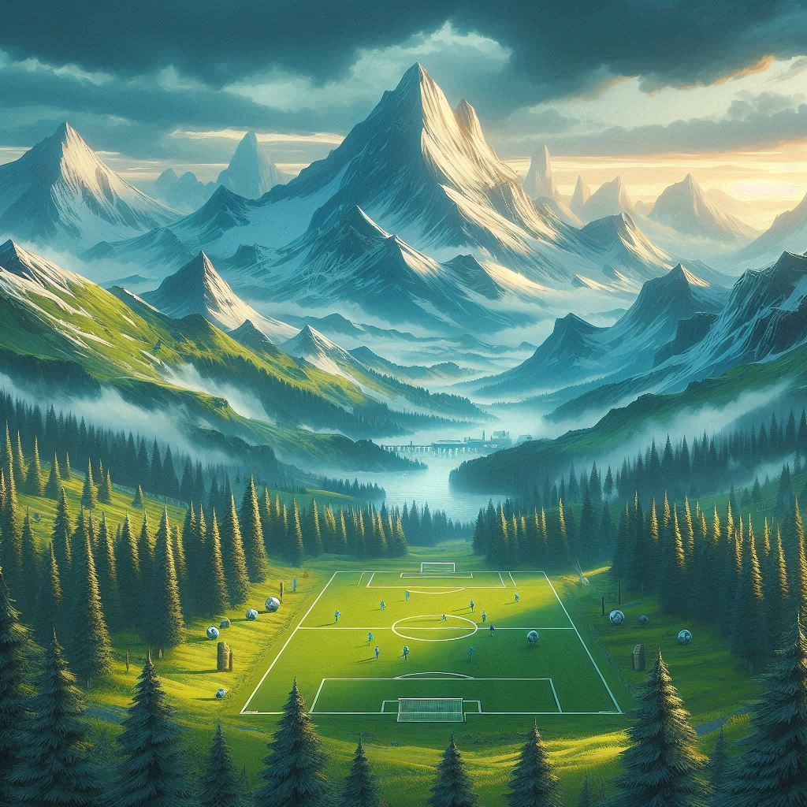
Capítulo 04
O Encontro com Rivais Antigos
O Encontro com Rivais Antigos

Slide 9
Próximo Desafio
Próximo Desafio
No segundo jogo, Zeldaland enfrentaria os Gerudos, liderados por Ganondorf, também em forma de LEGO. Ganondorf, agora um atacante feroz, queria se vingar de sua derrota em Hyrule.
Estratégias
Estratégias
Link e Zelda elaboraram estratégias para conter Ganondorf e seus seguidores. Sabiam que seria uma partida difícil, pois Ganondorf era implacável.
Jogo Intenso
Jogo Intenso
O jogo foi extremamente disputado, com Ganondorf marcando primeiro. Mas Link, lembrando de sua coragem e habilidades, liderou uma reviravolta emocionante. No final, Zeldaland venceu por 3 a 2, garantindo mais uma vitória.

Slide 10
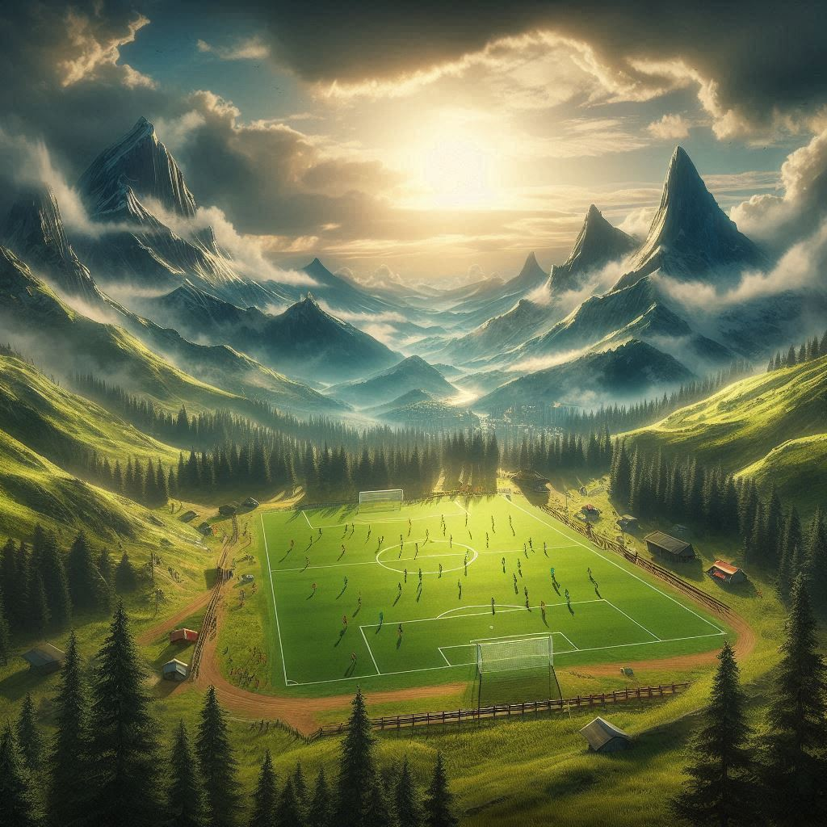
Capítulo 05
Desafios na Fase de Grupos
Desafios na Fase de Grupos

Slide 11
Adversários Desconhecidos
Adversários Desconhecidos
A fase de grupos trouxe adversários de reinos distantes. Zeldaland enfrentou times como os Piratas de Termina e os Cavaleiros de Skyloft.
Variação de Táticas
Variação de Táticas
Cada jogo exigia novas táticas. Contra os Piratas de Termina, Link usou sua habilidade de mergulho e natação, lembrando de sua aventura na Great Bay. Contra os Cavaleiros de Skyloft, ele teve que usar habilidades aéreas, graças ao treinamento com seu Loftwing.
Superando Obstáculos
Superando Obstáculos
Apesar dos desafios, Zeldaland passou pela fase de grupos invicta, com Link se destacando como o principal jogador do time.

Slide 12
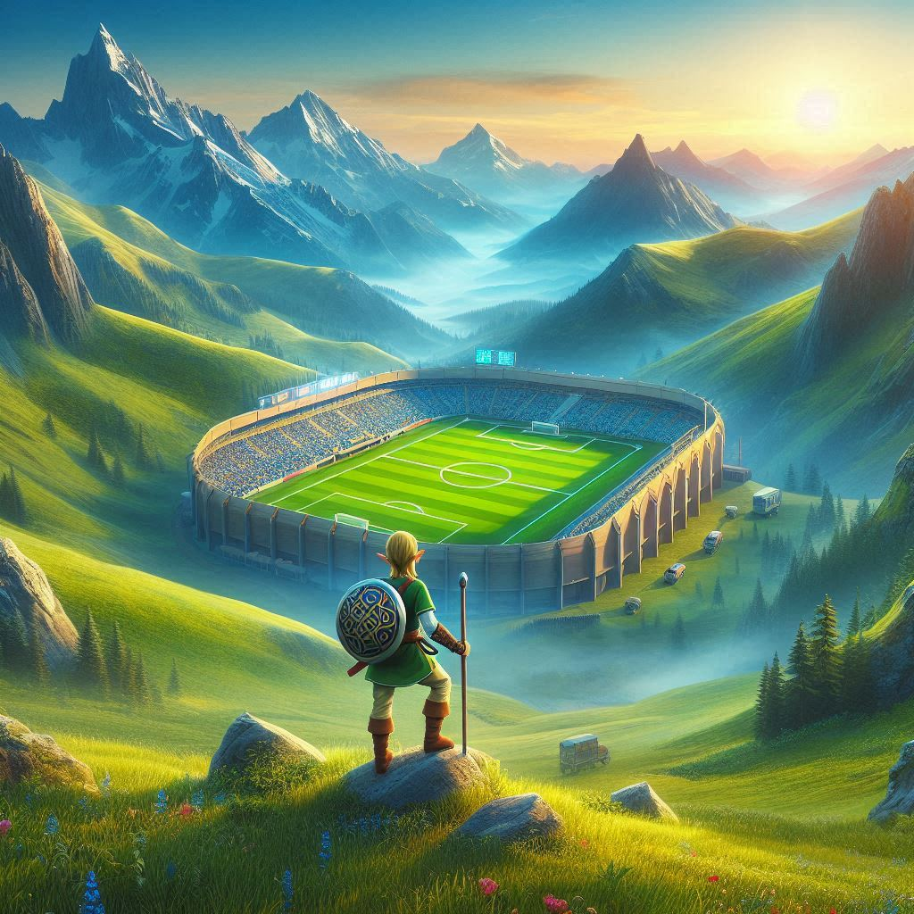
Capítulo 06
Semifinais Contra os Dragões de Eldin
Semifinais Contra os Dragões de Eldin

Slide 13
Tensão no Ar
Tensão no Ar
Chegando às semifinais, Zeldaland enfrentaria os Dragões de Eldin, conhecidos por sua força e velocidade. A tensão estava no ar, pois esta seria a partida mais difícil até então.
Plano de Jogo
Plano de Jogo
Zelda, agora treinadora estratégica, delineou um plano para neutralizar os Dragões. Link, com seu escudo Hylian, seria a chave para defender contra os ataques dos Dragões.
Vitória Épica
Vitória Épica
A partida foi uma verdadeira batalha. Com defesas espetaculares e um gol de bicicleta de Link nos minutos finais, Zeldaland venceu por 2 a 1, garantindo um lugar na final.

Slide 14
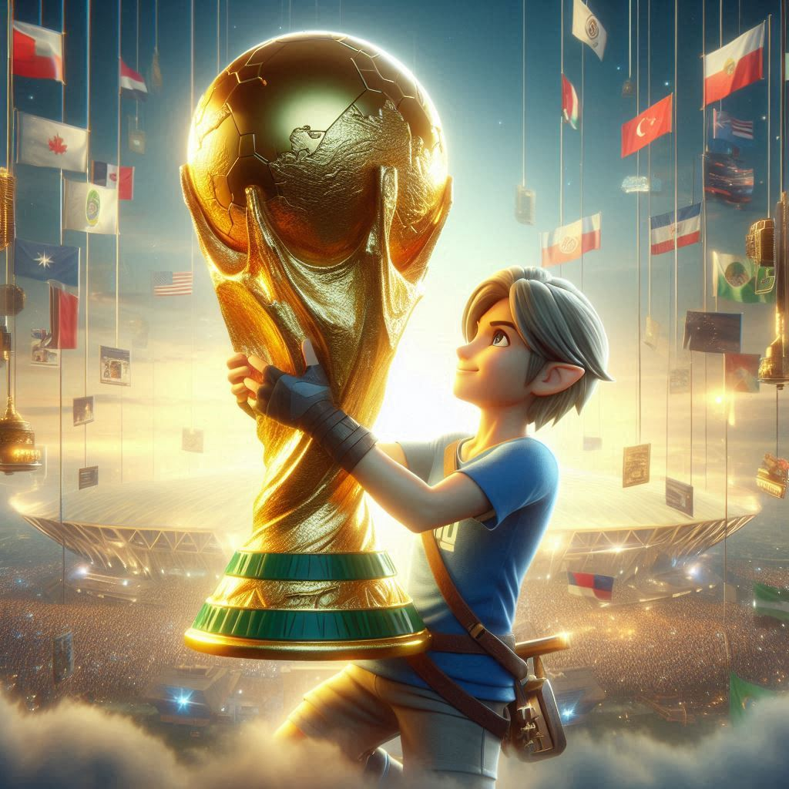
Capítulo 07
A Grande Final
A Grande Final

Slide 15
O Grande Dia
O Grande Dia
Finalmente, chegou o dia da grande final. Zeldaland enfrentaria os Campeões de Hyrule, liderados por ninguém menos que Sheik, a identidade secreta de Zelda.
A Batalha Final
A Batalha Final
A partida foi intensa desde o início. Sheik era um adversário astuto e ágil, tornando o jogo uma verdadeira prova de habilidades. O placar estava empatado até os últimos minutos.
O Gol da Vitória
O Gol da Vitória
Nos minutos finais, Link usou todas as suas habilidades e coragem. Driblando três defensores e com um chute poderoso, marcou o gol da vitória. O estádio explodiu em alegria, e Zeldaland venceu a Copa do Mundo de 2026.

Slide 16
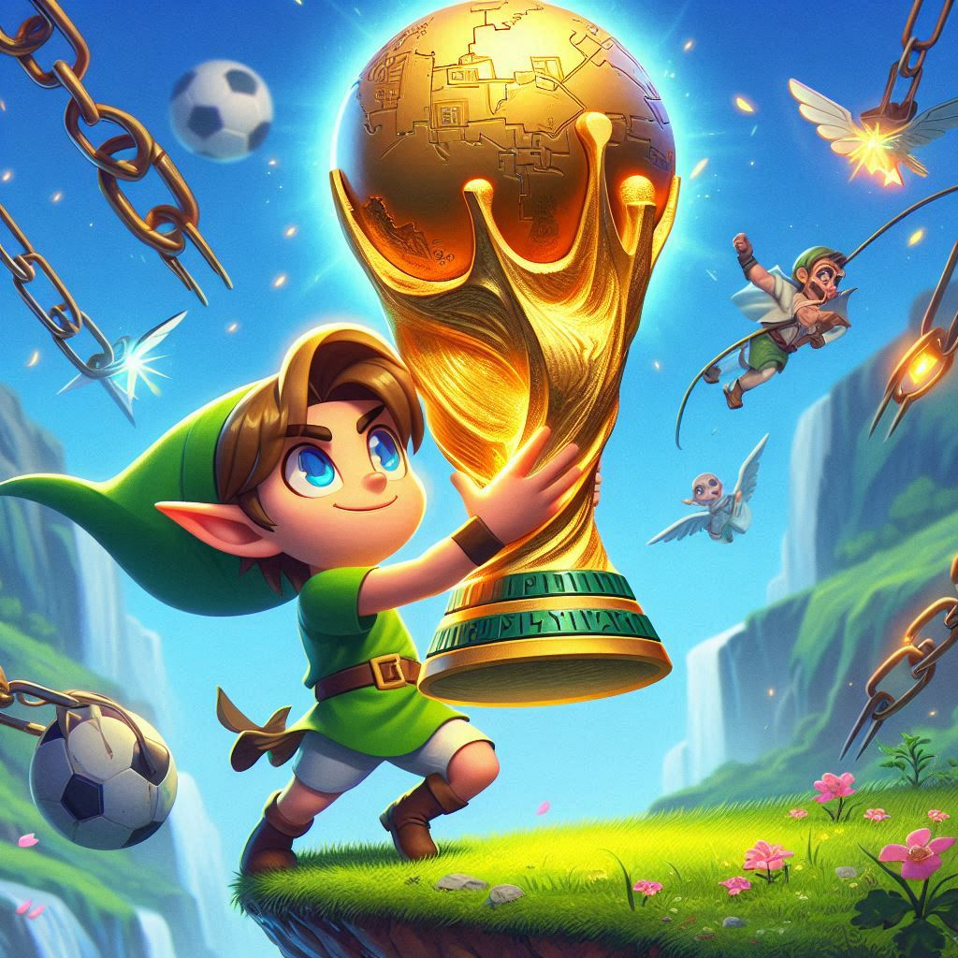
Celebração
Celebração
Zeldaland celebrou com grande entusiasmo. Link levantou a taça, cercado por seus amigos e companheiros de equipe. A vitória não era apenas uma conquista esportiva, mas também uma celebração da união e da coragem.
E assim, Link, o herói de Hyrule transformado em LEGO, não só salvou seu reino, mas também conquistou a glória na maior competição esportiva do mundo. Esta aventura se tornaria uma lenda contada por gerações em Zeldaland.

Slide 17



OBRIGADO POR LER ATÉ AQUI
OBRIGADO POR LER ATÉ AQUI
Esse ebook foi gerado por IA, e diagramado por humano. O passo a passo se encontra no meu Github.
Esse conteúdo foi construído com base nos estudos do curso Santander 2024 - Fundamentos de IA para Devs na plataforma DIO.
Principais ferramentas utilizadas: ChatGPT, Designer do Copilot e Power Point.
DIO:
https://web.dio.me/home
Meu GitHub:
https://github.com/VictorSamuraiWol
Meu Linkedin:
https://www.linkedin.com/in/victor-cardoso-cloud-front/

